Slide 1

Famílies
Benvinguts/des a
CURS 2019-2020
Notes:
‹#›

Slide 2

PRESENTACIÓ DEL NOU CURS.
Estructura del curs :
Horari.
Les matèries comunes.
Les optatives (5 matèries).
Treball de síntesi.
Notes:
‹#›

Slide 3







MARC HORARI
L’horari del grup és de 30 hores a la setmana. Tots els dies comencen a les 8 h. i acaben a les 14:30 h.
La puntualitat i el funcionament dels retards i faltes de primera hora.
Es passa llista cada hora (PROGRAMA GESTIN).
A primera hora del matí es truca a casa dels alumnes que no han vingut.
2 patis de 15’.
El projecte de Lectura és diari
30’ de 12’10h a 12’40h.
L’assistència a classe i a sortides pedagògiques és obligatòria.
Notes:
‹#›

Slide 4
LES MATÈRIES DE L’ESO.
MATÈRIES COMUNES TERCER
Llengua catalana i literatura
Llengua castellana i literatura
Llengua estrangera
Geografia i Història
Biologia i Geologia/física i Química
Matemàtiques
Educació física
Educació visual i plàstica
Tecnologia
Religió o Cultura i valors ètics
Treball de síntesi
Tutoria
Matèries optatives

Slide 5

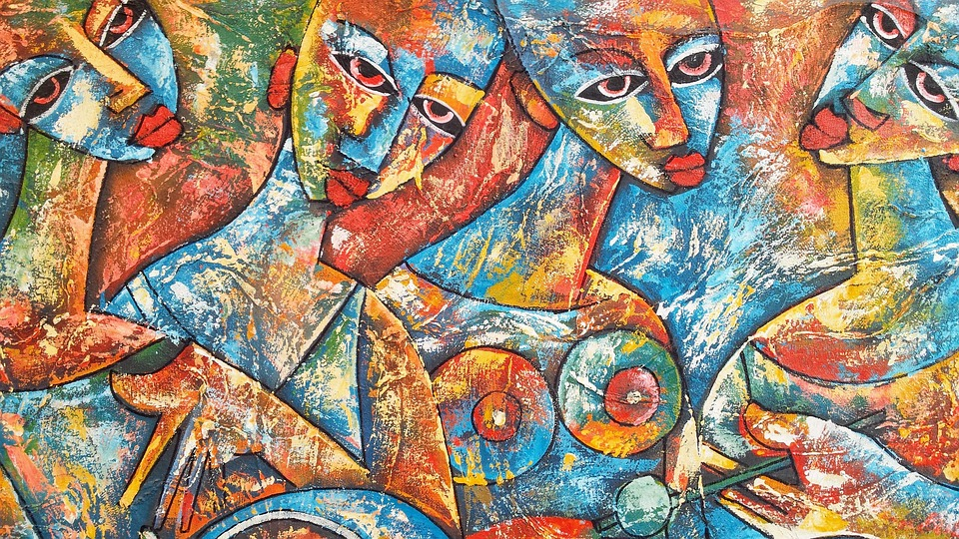
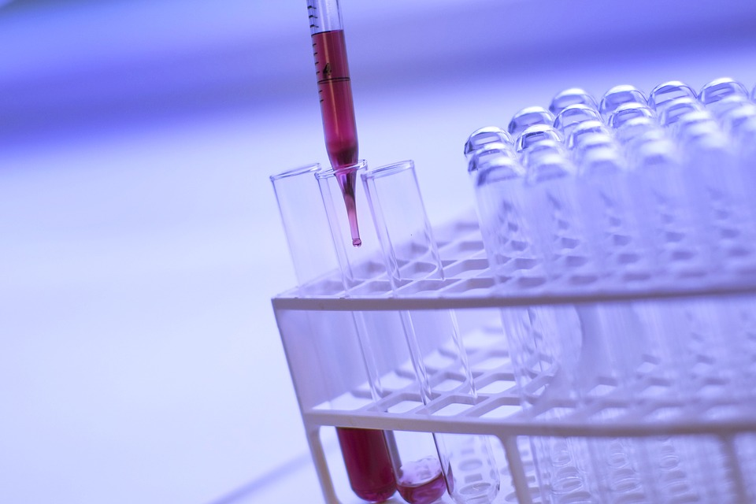
AGRUPACIÓ DE LES MATÈRIES EN ÀMBITS.
⇰ÀMBIT LINGÜÍSTIC: Llengua Castellana.
Llengua Catalana.
Llengües estrangeres.
⇰ÀMBIT ARTÍSTIC-SOCIAL: Geografia i Història.
Música.
Educació Visual i Plàstica.
Educació Física.
Cultura i Valors Ètics/religió.
⇰ÀMBIT CIENTÍFIC-TECNOLÒGIC: Biologia i Geologia/Física i Química.
Matemàtiques.
Tecnologia.

Slide 6

ÀMBITS TRANSVERSALS A TOTES LES MATÈRIES.
⇰ÀMBIT DIGITAL.
⇰ÀMBIT PERSONAL I SOCIAL.

Slide 7

OPTATIVES:
TERCER D’ESO:
DEUTSCH III.
LIFE IN ENGLISH.
EMPRENEDORIA.
OLIMPÍADA CLÀSSICA.
LABORATORI MUSICAL III.

Slide 8


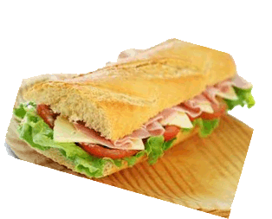


BONS HÀBITS!!!
Alimentar-se bé (5 àpats)
Dormir les hores
( 8.30-9.00 hores)
Entrepà o fruita a l’hora del pati
Bon esmorzar abans de sortir de casa
Embolcalls ecològics

Slide 9

ENTORNS VIRTUALS D’APRENENTATGE (EVA).
nom@insolimpia.cat
Notes:
‹#›

Slide 10

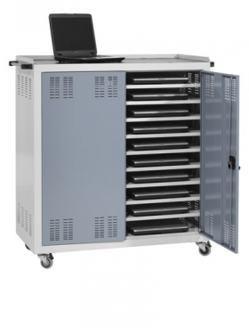
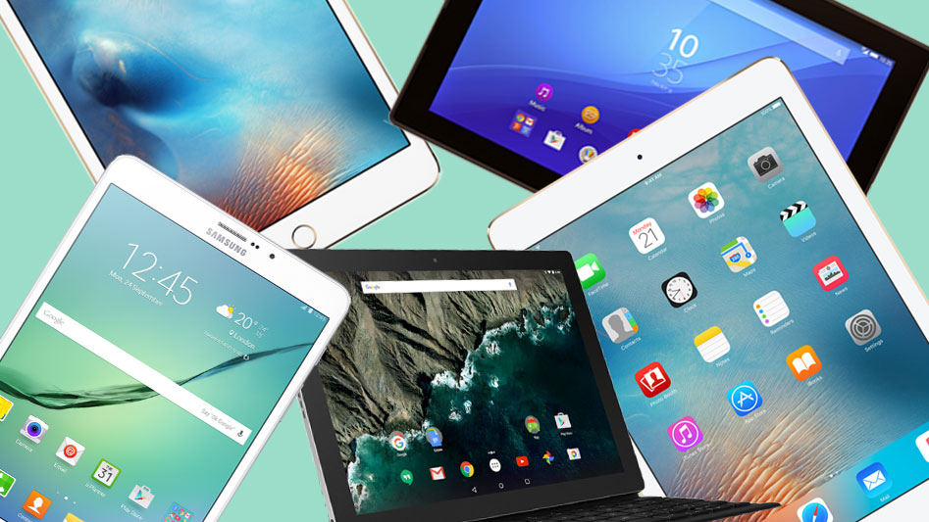
NOVES TECNOLOGIES.
Per poder treballar les noves tecnologies el nostre centre disposa de 25 portàtils nous de 25 tauletes, de 25 chromebooks.
També disposem
d’ordinadors de torre a
les aules de Tecnologia i
Laboratori I per tal que
els alumnes puguin
treballar continguts EN
LÍNIA.
Notes:
‹#›

Slide 11




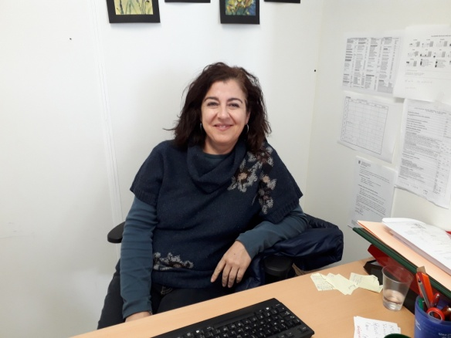
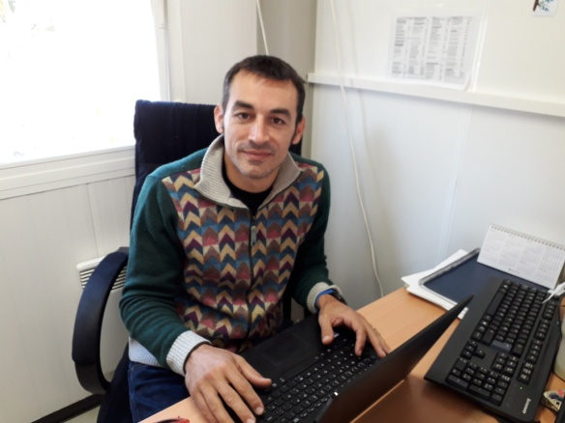
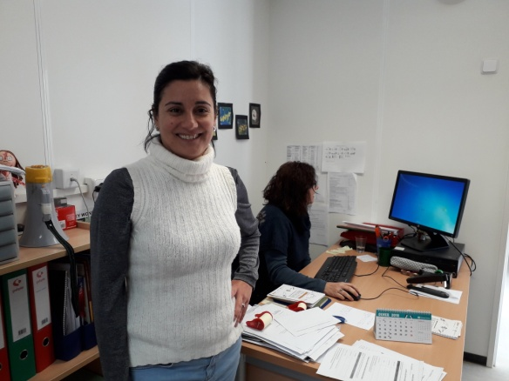
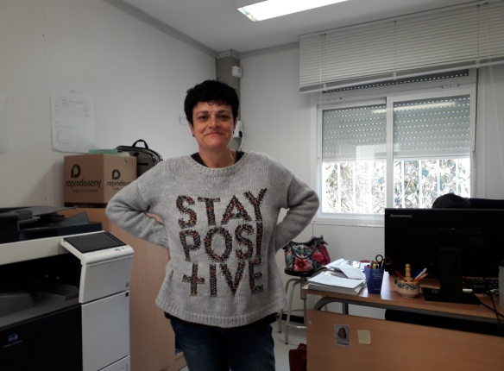
LES DADES DEL CENTRE.
A l' Institut s’estudia l’ESO.
Actualment som 25 professors/es.
L’Equip Directiu està format per 4 persones
↓↓
Directora: Cap d’Estudis: Secretaria: Coordinadora Pedagògica:
Maribel Moreno David Garijo Olga Díaz Pilar Alonso
Notes:
‹#›

Slide 12

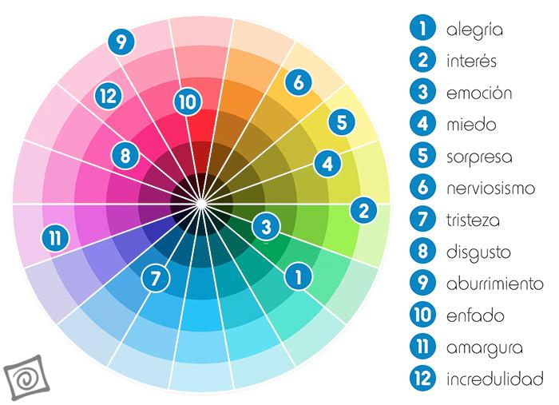


COM HO FAREM? EL NOSTRE PROJECTE EDUCATIU.
Potenciació de les llengües estrangeres
Metodologies d’aprenentatge Innovadores
Tractament a la diversitat

Slide 13

PROGRAMA TEI: TUTORIA ENTRE IGUALS.
ALUMNAT DE 1r i 3r d’ESO

Slide 14




MATERIAL ESCOLAR.
Llibres de text: 4 matèries.
Carpeta d’aprenentatge.
Dossiers i fotocòpies.
Agenda.
Llibres de lectura obligatòria: Castellà, català i anglès.

Slide 15

NORMATIVA MÒBIL.
Només es podrà fer servir el mòbil quan el professorat ho demani per ús pedagògic.
Recordeu als vostres fills/es que està
terminantment prohibit enregistrar imatges
i/o sons sense el permís del professorat.
Recordatori autorització ús d’imatges.
Notes:
‹#›

Slide 16
FUNCIONS DEL TUTOR.
És el primer referent de les famílies (ha de ser el primer canal de comunicació amb el centre)
Les seves funcions són facilitar:
La integració o cohesió del grup.
La comunicació entre l’equip docent.
El seguiment personal i acadèmic de l’alumnat (procés d’aprenentatge i assistència dels alumnes).
Coordinar el procés avaluador.
Notes:
‹#›

Slide 17
PROTOCOL D’ATENCIÓ A L’ALUMNAT.
Tutor/a
Coordinació d’ESO
Coordinadora pedagògica
Cap d’estudis
Directora
Notes:
‹#›

Slide 18
PLA DE COMUNICACIÓ.
En cas que una família vulgui concertar una entrevista amb el tutor/a del seu fill/a es recomana fer servir el correu corporatiu del centre (@insolimpia.cat), posar una nota a l’agenda del seu fill/a o fer servir el telèfon del centre 936372048.
En cas que una família vulgui contactar amb Direcció pot escriure un e-mail al correu del centre (a8075682@xtec.cat) o trucar per telèfon al 936372048. Cal demanar cita prèvia.
En cas de voler contactar amb un professor el canal per fer-ho és el correu
corporatiu de cada professor (@insolimpia.cat) que apareix al Classroom de la matèria.
No es contestarà cap e-mail a partir de les 17:00 ni els caps de setmana.
Notes:
‹#›

Slide 19
HORARI D’ATENCIÓ AL PÚBLIC:
L’HORARI D’ATENCIÓ AL PÚBLIC DE LA DIRECTORA ÉS:
DIMARTS DE 12,40 A 13,35 HORES.
DIVENDRES DE 9,00 A 9,50 HORES.
L’HORARI D’ATENCIÓ AL PÚBLIC DEL CAP D’ESTUDIS ÉS:
DIMARTS DE 9,00 A 9,50 HORES.
DIVENDRES DE 12,40 A 13,35 HORES.
Notes:
‹#›

Slide 20
ASPECTES IMPORTANTS DE LA TUTORIA.
La meva hora d’atenció als pares és:
El control de les faltes d’assistència.
A FINALS DE CADA TRIMESTRE SE’LS LLIURARÀ UN RESUM DE LES FALTES D’ASSISTÈNCIA DELS SEUS FILLS/ES.
La justificació de les faltes d'assistència
L’ús de l’agenda personal de l’alumne/a.
Agenda Google (deures) una eina de suport (delegats).
Quatre cops durant el curs, podrem saber com va l’alumne/a a les matèries (preavaluació al novembre i les tres avaluacions).
Notes:
‹#›

Slide 21
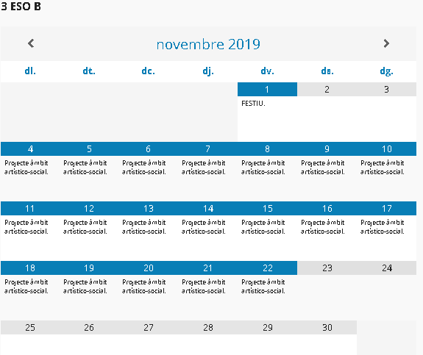
AGENDA GOOGLE.
Notes:
‹#›

Slide 22

ORIENTACIÓ.
XERRADES INFORMATIVES PER ALUMNES I FAMÍLIES (febrer i març).
Notes:
‹#›

Slide 23
DATES DE LLIURAMENT DE NOTES.
Trimestre | Data
Preavaluació | 31 d’octubre
1r Trimestre | 19 de desembre
2n Trimestre | 26 de març
3r Trimestre i Final | 29 de juny
Notes:
‹#›

Slide 24
TERMES QUALITATIUS DELS INFORMES.
AE | assoliment excel·lent
AN | assoliment notable
AS | assoliment satisfactori
NA | no assoliment
Notes:
‹#›

Slide 25
FESTES I VACANCES.
Nadal: 21 de desembre al 7 de gener (ambdós inclosos)
Setmana Santa: 04 d’abril al 13 d’abril (ambdós inclosos)
Estiu: A partir del 19 de juny
Dies de lliure elecció: El 9 de desembre, 24 de febrer, 13 de març i 30 d’abril.
Notes:
‹#›

Slide 26

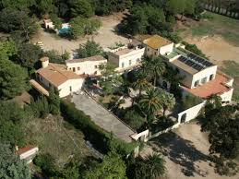
DESPESES IMPORTANTS.
ESQUIADA
Sortida E.F.
Voluntària
3 dies esquí
5 hores diàries monitors
Hotel/ PC
Material
26, 27 i 28 de febrer
TREBALL DE SÍNTESI
Treball interdisciplinari
3 dies
Dossier
Tothom
30, 31 de març i 01 d’abril
Mas Gorgoll.
Palamós.
Girona.
EL CANVI CLIMÀTIC.
Notes:
‹#›

Slide 27
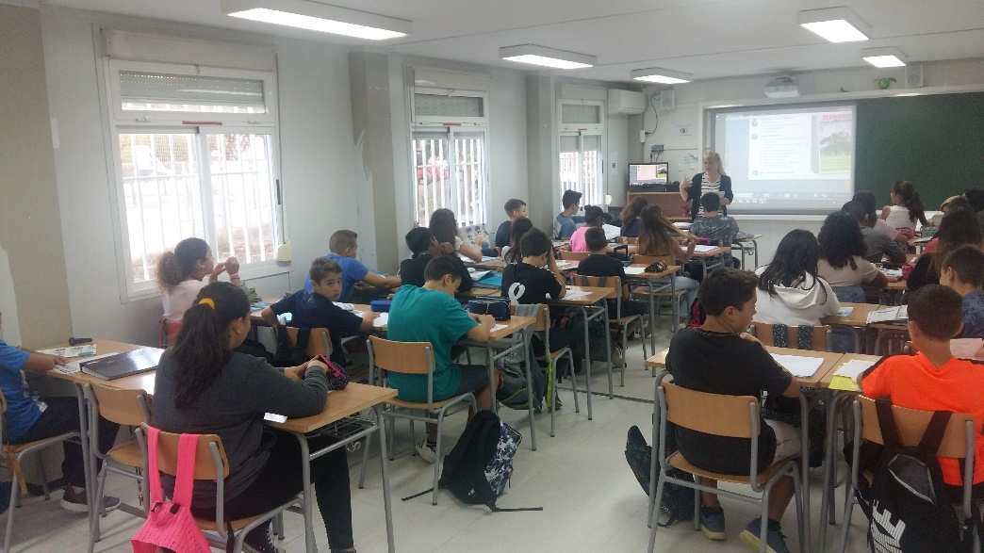
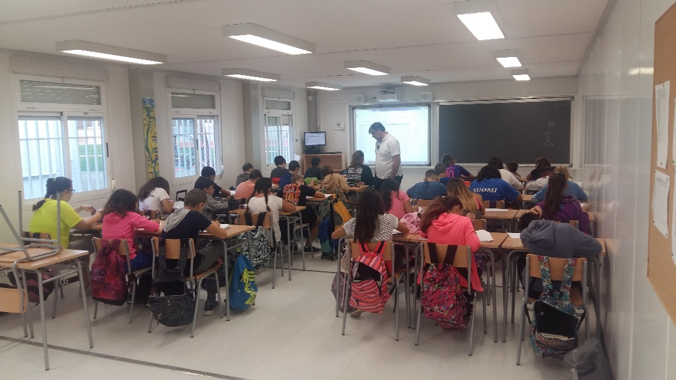

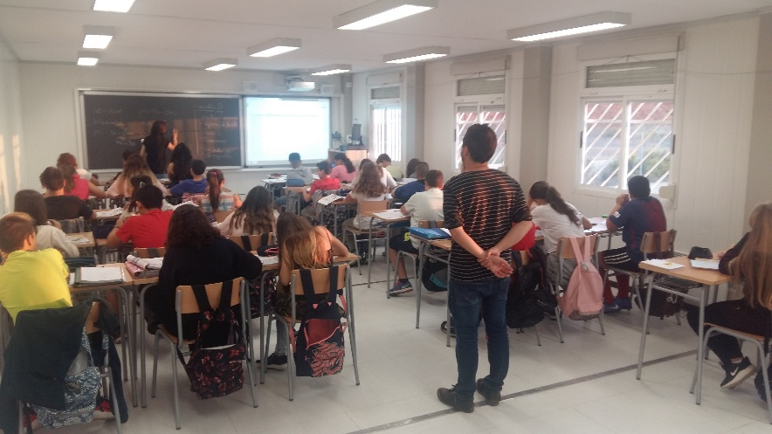
Precs i preguntes
Notes:
‹#›

